Slide 1
আজকের ক্লাসে সবাইকে স্বাগতম

Slide 2
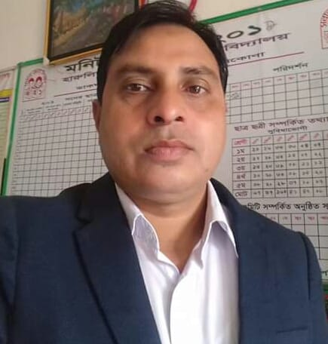
wkÿK cwiwPwZ:-
†gvnv¤§v` Kvgiæ¾vgvb(kvgxg)
mnKvix wkÿK
nviywjqv miKvwi cÖv_wgK we`¨vjq
‡K›`yqv,‡bÎ‡Kvbv|

Slide 3
Pj Gevi GKUv Mvb ïwb

Slide 4
পাঠ পরিচিতিঃ-
শ্রেনীঃ- পঞ্চম
বিষয়ঃ-বাংলাদেশ ও বিশ্বপরিচয়
অধ্যায়ঃ-৮ (অটিষ্টিক শিশুর অধিকার)

Slide 5
শিখনফলঃ-
২.২.১শিশুদের প্রতিভার মধ্যে পার্থ্যকের বিভিন্ন দিক উল্লেখ করতে পারবে।
২.২.২-অটিজম কী তা বলতে পারবে।
২.২.৩-অটিষ্টিক শিশুদের বৈশিষ্ট্য বর্ননা করতে পারবে।

Slide 6
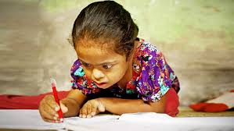
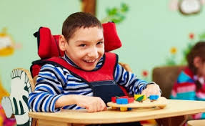
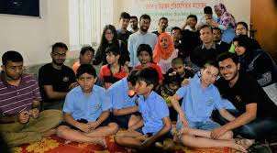
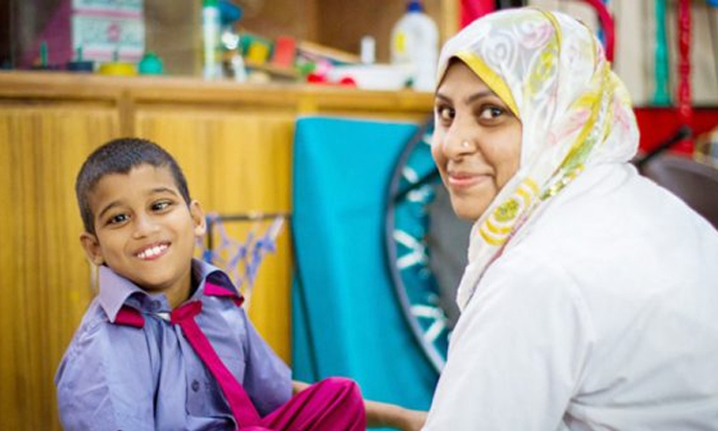
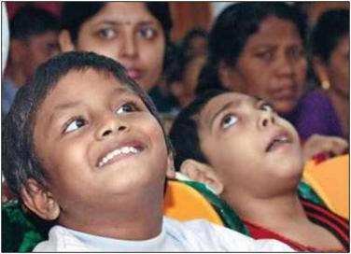
এসো কয়েকটি ছবি দেখি

Slide 8
পাঠ ঘোষনাঃ-
অধ্যায়- আট
অটিষ্টিক শিশুর অধিকার
পাঠ্যাংশ-প্রতিটি শিশুই..................এবং উত্তেজিত হয়।

Slide 9
তোমরা সবাই পাঠ্য বইয়ের ৫৮ পৃষ্ঠা খোল।

Slide 10
Autistic = ইংরেজী শব্দ
বাংলা অর্থ
প্রতিবন্ধী

Slide 13
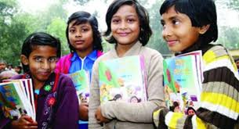
অটিষ্টিক শিশুদের কি কি অধিকার আছে, তা লক্ষ্য করি।

Slide 14
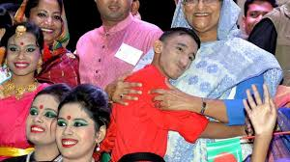

Slide 15
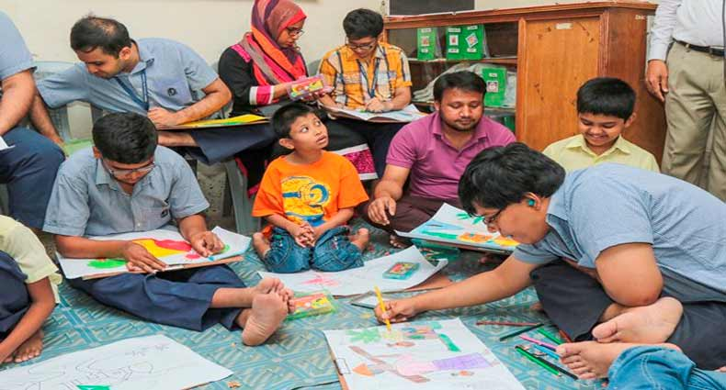

Slide 17
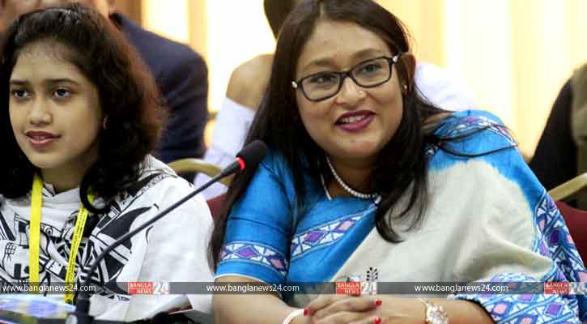
অটিজম নিয়ে কাজ করছেনঃ-

Slide 18
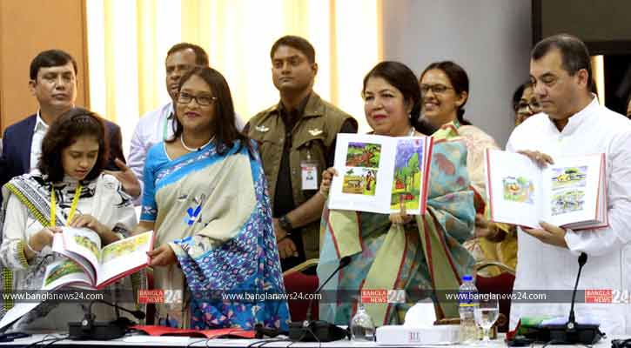

Slide 19
বাড়ীর কাজঃ-

Slide 20
ধন্যবাদ সবাইকে

